Slide 1
Poruchy hospodaření vodou a minerály
AKK
Ústav patologické fyziologie
T. Stopka, S. Matoušek, J. Kofránek, P. Maršálek,
a další, 1. verze 2013, jedna z revizí 2025

Slide 2
Dehydratace
dehydratace = nedostatek vody v organizmu
způsobena ztrátou, nedostatečným příjmem,
či kombinací obou příčin.
častější je ztrátová při zvracení a průjmech.
děti jsou ve větším riziku: větší povrch/hmotnosti, nedostatečné bariery, větší obrat vody a tekutin..
senioři, nemocní, podvyživení a podobně, jsou také ve větším riziku (nedostatečný příjem tekutin).
Těžká dehydratace je život ohrožující stav.

Slide 3
Etiologie
Ztrátové dehydratace (močí, stolicí, kůží):
Zvracení a průjem
Polyurie (diabetická či po diureticích)
Zvýšené pocení (přehřátí organizmu, sportovní výkony)
Horečnaté stavy
Příjmové dehydratace:
Nausea (poléková, onemocnění gastrointestinálního traktu =GIT)
Anorexie (bývá nejenom mentální, je při nádorových onemocněních, u seniorů)
Mucositis, gingivitis, oropharyngitis (infekční či toxické etiologie, např. po transplantaci kostní dřeně)

Slide 4
Symptomy
Suché sliznice dutiny ústní a jazyka
Malý objem koncentrované (tmavé) moči
Malý objem další sekretů (slzy)
Suché sliznice (oči, genitálie)
Vtahující se fontanely u novorozenců
Duševní stav (agitovanost, následně letargie až komatosní stav)

Slide 5
Základní klinické znaky
Krevní tlak (hypotenze, ortostatická hypotenze)
Tachykardie (známka aktivace sympatiku)
Snížený kožní turgor (větší kožní řasa)
Kožní nález (opocení a eventuelně studená kůže při centralizaci oběhu)
Před-šokový stav/ šok (diferenciální diagnostika, emergentní přístupy, infuzní terapie, žilní přístup, monitorace základních životních funkcí)

Slide 6
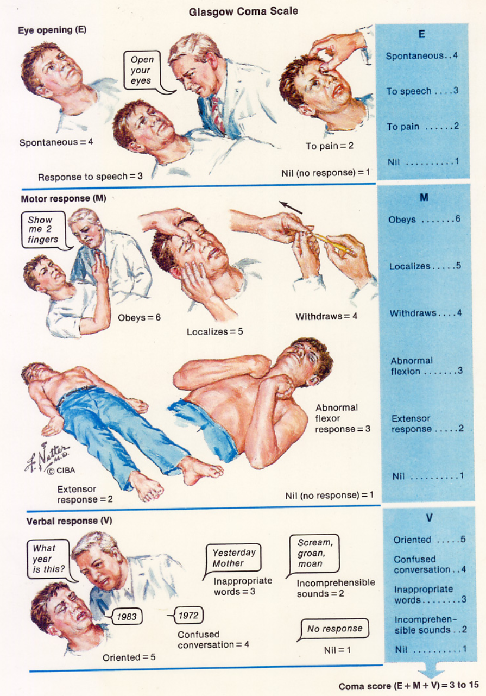
Glasgowská stupnice bezvědomí/ vědomí
Koma (GCS: 3), vědomí (GCS: 15)

Slide 7
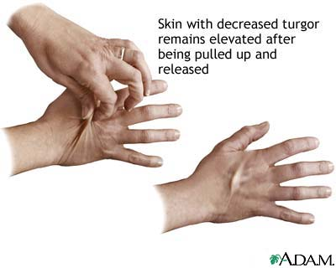
Dehydratace sníží kožní turgor

Slide 8
Laboratorní vyšetření
Biochemie (elektrolyty Na⁺, K⁺, HCO₃⁻)
Specifická hmotnost moči (zvýšená)
Urea, Kreatinin (zvýšené)
Krevní obraz (hemokoncentrace)

Slide 9
Kompártmenty tekutin
Intracelulární tekutiny (ICT, Intracellular Fluid, ICF) , 2/3 celkové tělesné vody (která činí 60% hmotnosti u dospělého). ICT: voda, K+, organické anionty, proteiny, jejich koncentrace je udržována membránovými mechanismy.
Extracelulární tekutina (ECT,Extracellular Fluid, ECF) 1/3 celkové tělesné vody (která činí v průměru 60% hmotnosti u dospělého). ECT: voda, NaCl, bikarbonáty.
- Intersticiální tekutina (Interstitial Fluid, ISF) ~ 3/4 ECT.
- Plasma ~1/4 ECT.
- Transcelulární tekutina (transcellular fluid) 1-2 litry: mozko-míšní mok (CSF), trávící štávy, hlen, etc.

Slide 10
Kompártmenty tekutin
40% x 70 kg = 28 L vody | IST, 10 L | P la s m a, 4L | T r a n s, 1 L | Pravidlo60-40-20: 60 % hmotnosti tvoří celková tělesná voda: 40% hmotnosti: ICT 20% hmotnosti: ECT
Intracelulární Tekutina =40% | ECT=20%
Celková tělesná voda = 60% váhy
Special Notes:

Slide 11
Měření distribučního objemu
Diluční metoda: podání měřitelného volně distribuujícího se agens.
Výpočet objemu = (množství podané látky- množství vyloučené látky)/ změřená koncentrace
Přímé měření: „Triciová“ voda (T₂O, měření celkové tělesné vody), sacharosa nepřechází do ICT (měření ECT), radioaktivní albumin, Evansova modř (měření plazmy).
Oligosacharid inulin, podobně jako endogenní kreatinin, jsou vhodné pro sledování glomerulární filtrace.

Slide 12
Osmolalita
celkové množství osmoticky aktivních částic rozpuštěných v roztoku na jednotku hmotnosti rozpouštědla (mol/ kg, osmolarita v mol/ L)
Osmolalita vyjadřuje chování roztoku v prostorech ohraničených polopropustnými membránami (tj. membránami relativně prostupnými pro rozpouštědlo, nejčastěji vodu, a naopak špatně prostupnými pro ostatní rozpuštěné částice).
Pokud je na každé straně polopropustné membrány roztok o jiné osmolalitě, začne se projevovat rozdíl osmotických tlaků obou roztoků a na membráně budou probíhat osmotické děje.

Slide 13
Zjištění osmolality
Osmolalita= součin molality a počtu částic vzniklých disociací jedné molekuly, vyjadřuje se v osm/ kg. (Zjednodušení: v_plasmě je dominantní NaCl, proto je možné odhadnout osmolalitu plasmy zdvojnásobením koncentrace Na v mol/l.)
Výpočet platí pouze pro ideální, tzn. extrémně zředěné roztoky. U_většiny tělesných tekutin je reálná osmolalita menší než osmolalita ideální (osmotický koeficient roztoku).
Např. 1M roztok glukózy, 1M roztok NaCl a 1M roztok Na₂SO₄ mají stejnou molalitu, tj. 1mol/kg. Molekula glukózy nedisociuje, proto je osmolalita tohoto roztoku rovna 1 osmol/kg. Roztok NaCl disociuje, z jedné molekuly NaCl vzniknou dva ionty (Na+, Cl-), z nichž oba jsou osmoticky aktivní, proto osmolalita tohoto roztoku je 2 osmol/kg. Roztok Na₂SO₄ disociuje na tři aktivní ionty – Na+, Na+ a SO₄-, proto je osmolalita tohoto roztoku 3 osmol/kg.
Fyziologická hodnota osmolality plazmy je asi 300 mosmol/kg.
http://www.ias.ac.in/initiat/sci_ed/resources/chemistry/osmosis3.gif

Slide 14
Osmolalita v roztocích/ efektivní osmolalita
Dva roztoky jsou izosmotické, pokud obsahují stejné množství rozpuštěných částic, nezávisle na tom, zda nějaká voda bude proudit přes membránu, která je odděluje. Dva roztoky jsou izotonické, pokud žádná voda přes membránu proudit nebude, nezávisle na počtu rozpuštěných částic.
Roztok 150 mmol/l NaCl je izoosmotický vzhledem k_intracelulárnímu prostoru a také je izotonický – buňka nebude ani otékat, ani se svrašťovat. Oproti tomu 300 mmol/l roztok močoviny, i když je izoosmotický, povede ke zvětšování (a případnému prasknutí) buňky, a proto není izotonický, je hypotonický, močovina má nižší efektivní osmolaritu.

Slide 15
Elektro-chemický (Nernstův) potenciál na membráně

Slide 16
Elektro-chemický (Nernstův) potenciál na membráně
Úzce souvisí se stavem výživy (!):
Anabolický stav = přísun glukózy
= vstup K⁺ do buněk
Katabolický stav = nedostatek glukózy
= výstup K⁺ z buněk
Toto je zprostředkováno Na⁺ / K⁺ -ATPázou (pumpou)
K⁺ je regulován inzulínem
(K⁺ i Na⁺ samozřejmě také aldosteronem
a dalšími hormony)

Slide 17
Extra-celulární a intra-celulární koncentrace a hotovost
...koncentrace (celkem jednoduchá), udává se například v molech, či v osmolech. Osmotický tlak odpovídá tlaku, jako kdyby se jednalo o plyn, atd, atd...
... hotovost = (rychle, či pomalu) mobilizovatelná zásoba

Slide 18
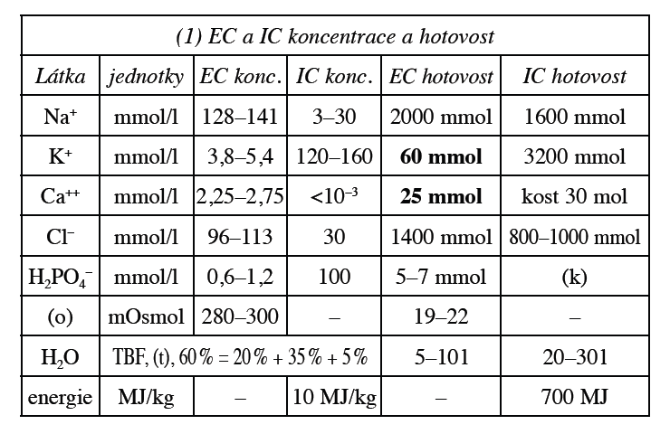
Extra-celulární a intra-celulární koncentrace a hotovost

Slide 19
(normální) hospodaření ionty a vodou – bilance = obrat

Slide 20
(normální) hospodaření vodou – bilance = obrat
Rovnost:
množství_metabolické_vody_za_den = perspiratio_insensibilis
není samozřejmá, nicméně umožňuje sledování vodní bilance

Slide 21
Pohyb tekutiny
Difúze/ osmóza
Diffusion of water down its concentration gradient is called osmosis.
Facilitatovaná difúze
Proteins act as carriers or pores permit flux of substances that cannot diffuse directly through the membrane.
Primární aktivní transport
Proteins in the membrane can also act as pumps. Example: Na-K ATPase
Sekundární aktivní transport/ ko-transport
Cotransport moves 2 or more molecules in the same direction across the membrane. Example: Na-Glucose cotransport.

Slide 22
Příklad: muž o váze 70 kg, osmolalita ECT 290 mOsm/kg. Do ECT přibydou 2 litry čisté vody.
Initial total body water | 0.6 x 70 kg = 42 liters
Initial ICF volume | 0.4 x 70 kg = 28 liters
Initial ECF volume | 0.2 x 70 kg = 14 liters
Initial total body osmoles | TBW volume x osmolality 42 liters x 290 mOsm/liter 12180 mOsm
Initial ICF osmoles | ICF volume x osmolality 28 liters x 290 mOsm/liter 8120 mOsm
Initial ECF osmoles | ECF volume x osmolality 14 liters x 290 mOsm/liter 4060 mOsm

Slide 23
Příklad: muž o váze 70 kg, osmolalita ECT 290 mOsm/kg. Do ECT přibydou 2 litry čisté vody.
Final osmolality | (Total body osmoles)/(new TBW) 12180 mOsm/(42+2) kg water 277 mOsm/kg water
Final ICF volume | (ICF osmoles)/(new osmolality) 8120 mOsm/(277 mOsm/kg water) 29.3 kg water = 29.3 liters
Final ECF volume | (ECF osmoles)/(new osmolality) 4060 mOsm/(277 mOsm/kg water) 14.65 kg water = 14.65 liters

Slide 24
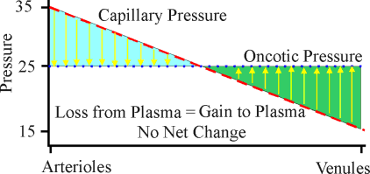
Starlingova hypotéza v normě - přesuny mezi intracelulárním kompartmentem a plasmou
Hydrostatický tlak v kapiláře
Na arteriolárním konci je tlak cca 35 mm Hg, na konci venuly je tlak cca 15 mm Hg.
Přepočty osmolarity a osmotického tlaku: P = CRT, C_je koncentrace, 0,001 osmol/ L, R_je plynová konstanta, 62,364 L mmHg/(K mol), T_ je teplota, 310 K (= 37 st.C), potom P_je 19,33 mmHg.
Osmotic forces in the capillaries
Because the capillary wall is permeable to water, but essentially impermeant to the plasma proteins, these molecules generate an osmotic pressure - known as the Colloid Oncotic Pressure. The net Oncotic Pressure is thus about 25 mm Hg.
This value remains roughly constant over the length of most capillary beds.
Starlingova hypotéza
Tlak filtruje plasmu skrz stěnu cévní do intersticia, a onkotický tlak ji nasává zpět. Přesuny tekutin jsou v rovnováze.

Slide 25
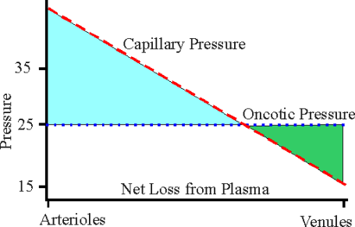
Starlingova hypotéza u patologických stavů - vazodilatace
Vasodilation reduces the pressure drop across the arterioles, bringing the capillaries closer to the arterial pressure. The venous pressure may not be altered. In this case, there is a greater region where fluid leaves the plasma, and a reduced regions where it returns.
This imbalance results in a net loss of fluid from the plasma. The result is an expansion of the interstitial fluid in this tissue. If this expansion continued, it would result in the clinical symptom known as edema.

Slide 26
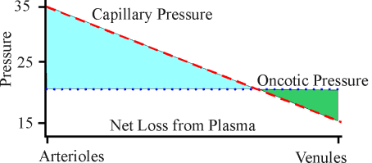
Starlingova hypotéza u patologických stavů – pokles plasmatických proteinů
When the plasma does not contain sufficient protein - this results in a net increase in the region where hydrostatic pressure exceeds oncotic. Edema results.

Slide 27

Hyperosmolární
hyperhydratace
Isoosmolární
hyperhydratace
Hypoosmolární
hyperhydratace
příjem vody > příjem solí
příjem vody < příjem solí
příjem vody
= příjem solí
retence solí
ztráta solí
Euvolemická
hyperosmolarita
Euvolemická
hypoosmolarita
ztráta vody > ztráta solí
ztráta vody < ztráta solí
ztráta vody = ztráta solí
Hyperosmolární
dehydratace
Hypoosmolární
dehydratace
Isoosmolární
dehydratace
Notes:
27

Slide 28
Poruchy rovnováhy tekutin
Condition | Example | EC Fluid |  | IC Fluid
 |  | Osmolality | Volume | Osmolality | Volume
Hyposmotic expansion | excessive water intake | ↓ |  | ↓
Hyposmotic contraction | salt wasting (Loss by kidneys) | ↓ | ↓ | ↓
Isosmotic expansion | IV infusion, edema | ↔ |  | ↔ | ↔
Isosmotic contraction | hemorrhage, burns | ↔ | ↓ | ↔ | ↔
Hyperosmotic expansion | Drinking of concentrated saline |  |  |  | ↓
Hyperosmotic contraction | severe sweating |  | ↓ |  | ↓

Slide 29
Poruchy rovnováhy tekutin - souhrn
Poruchy hydratace jsou dány expanzí anebo snížením objemu extracelulární tekutiny, hyper-, či de-hydratací. Název odpovídá poruše, například hypo-osmolární expanze, neboli zvětšení objemu ECT může nastat při sníženém onkotickém tlaku při podvýživě.
EC a IC kompartmenty jsou vždy v rovnováze, osmoticky aktivní látky zůstávají v daných kompartmentech a proto poruchy osmolarity a hydratace v těchto dvou kompartmentech jsou stejné.
Minerální rovnováha je řízena hormonálně a homeostáza hydratace je udržovaná pomocí funkce ledvin (pokud není porucha ledvin) na straně výdeje a pomocí signálu a pocitu žízně na straně příjmu. Stavy hydratace se mění typicky řádově v hodinách, jsou ale akutní stavy, kdy se hydratace mění i rychleji (vykrvácení, šok, pocení, průjem a podobně).

Slide 30
Souhrn/ Dotazy/ komentáře ?
Děkuji
Vám za pozornost
-Toto je v jakékoliv formě
(PDF, PPT, PPTX atd.)
neoficiální výukový materiál
pro interní potřebu
nešířit
pro dotazy kontaktujte:
Petr.Marsalek@LF1.CUNI.CZ

